Slide 1
Числовые характеристики изображений
Шенбин Илья

Slide 2
Постановка задачи
Инвариантность к повороту
Инвариантность к изменению размера
Инвариантность к изменению яркости
…

Slide 3
Статистические моменты
Математическое ожидание
Дисперсия
…

Slide 4
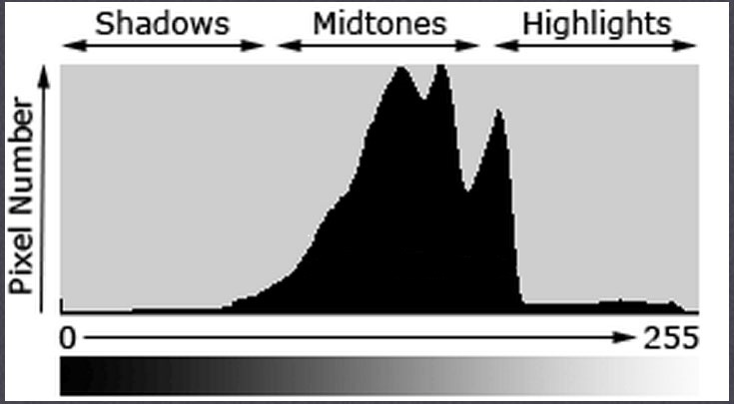
Гистограмма

Slide 5
Гистограмма
Квантуем пространство для повышения качества
Если число каналов изображения больше одного, то можно использовать многомерную гистограмму или выделять наиболее важные каналы (HSI, HCL, CIE Lab)
Инвариантна к повороту и растяжению

Slide 6
Гистограмма
Основной недостаток – отсутствие чувствительности к текстуре и пространственному расположению цветов
Возможное решение – деления на блоки или сегментация

Slide 7
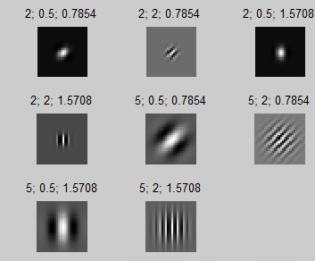
Признаки текстуры : фильтры Габора

Slide 8
Локальные признаки: особые точки
Детекторы углов
Laplacian of Gaussian / Difference of Gaussians

Slide 9
Спасибо за внимание!

